Slide 1
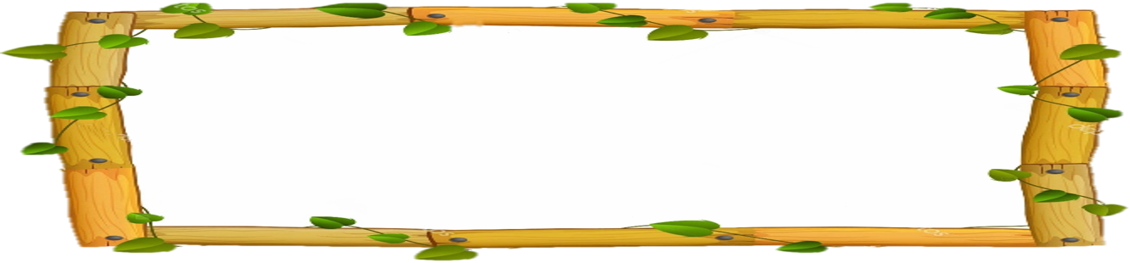
PHÒNG GIÁO DỤC VÀ ĐÀO TẠO QUẬN LONG BIÊN
TRƯỜNG MẦM NON HOA SỮA
HĐ LÀM QUEN VỚI VĂN HỌC
Truyện: Giọt nước Tí Xíu
Người thực hiện: Nguyễn Bùi Dạ Quỳnh

Slide 2








Slide 3





Slide 4


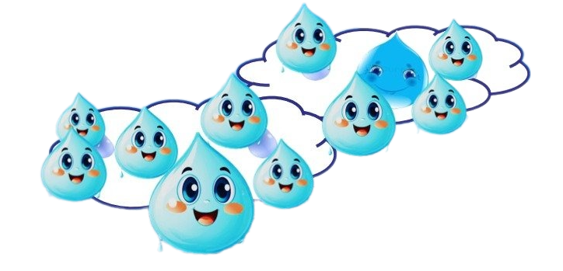

Slide 5
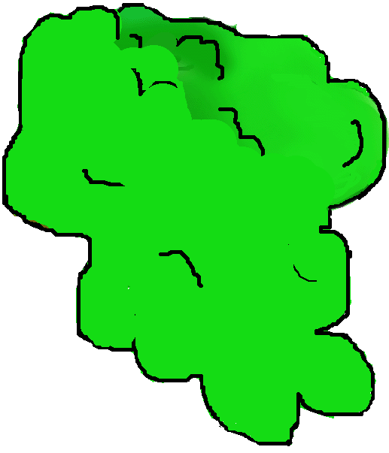






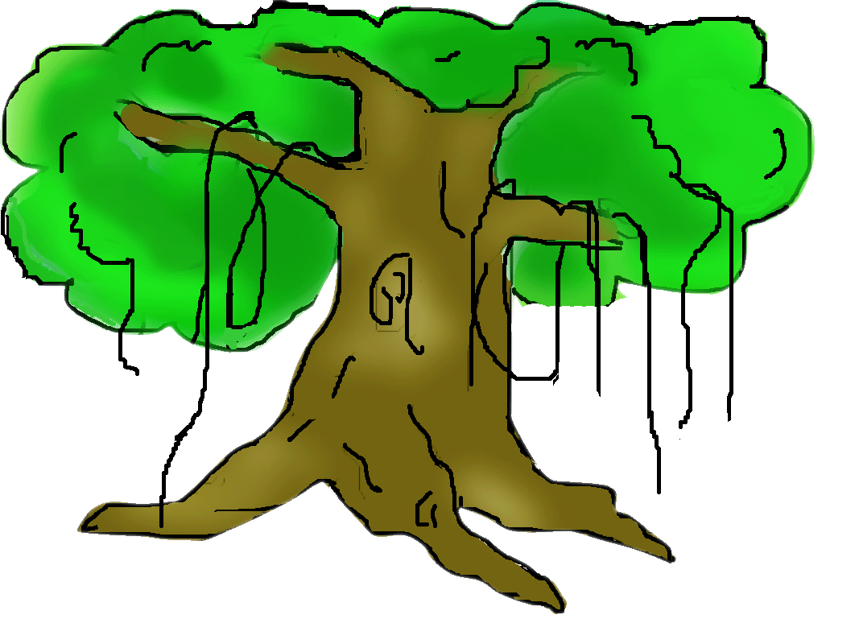

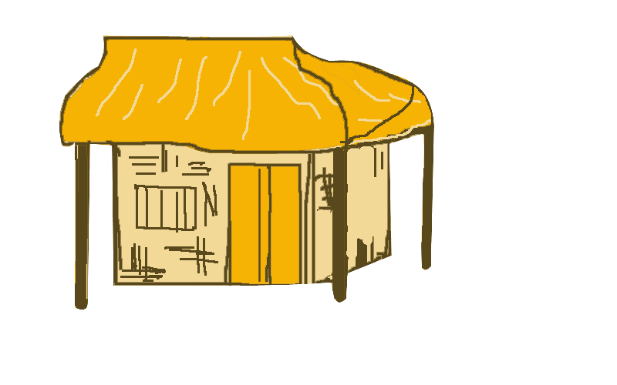




Slide 6

















Slide 7



Bài học đến đây là kết thúc

